Slide 2
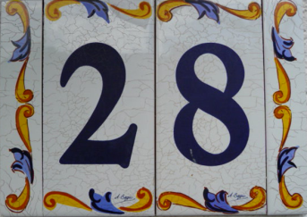
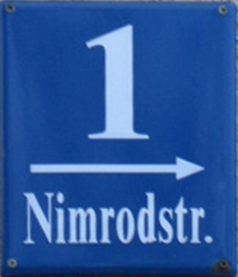
Die Themen
Warum Hausnummern / Adressen mappen?
Welche Datenmodelle gibt es für Hausnummern und Adressen in OSM?
Historie des Keypad-Mappers
Features der Software
Backend-Unterstützung für den Hausnummern-Mapper durch ENAiKOON OSM-Dienste
Seiteneffekt: Beitrag zum OpenSource Projekt opencellid.org
Weiterentwicklung

Slide 3
Warum Hausnummern / Adressen mappen?
Viele Anwendungen auf der Basis von Geodaten benötigen Hausnummern:
Navigationsprogramme
Telematikanwendungen
Geocoding
Reverse Geocoding

Slide 4
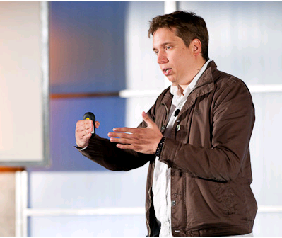
Meinungen
Steve Coast (OSM-Gründer) November 2012: sobald in OSM ausreichend viele Adressen erfasst sind gibt es keinen Grund mehr, eine proprietäre Landkarte zu verwenden http://stevecoast.com/2012/11/28/openstreetmap-addressable/
Frederik Ramm (OSMF Board Member) Dezember 2012: „Ich glaube zwar immer noch nicht, dass Adressen wirklich so wichtig sind, wie einige sagen. Aber ich denke, ich werde weiterhin nebenbei Hausnummern aufzeichnen und ab und zu auch mal Freunde mit einem Ausdruck behelligen, und sei es nur, um zu beweisen, dass die Befürchtung ‘das kriegen wir mit Crowdsourcing nie hin‘ falsch ist.“
Taiwanesische OSM community Oktober 2012: führte nach der SOTM in Japan einen Wettbewerb durch mit dem Ziel, mehr Adressen zu mappen: http://wiki.openstreetmap.org/wiki/WikiProject_Taiwan/2012_Competition
“Today OSM is a great display map. It’s routable too if you squint. But it’s essentially not geocodable, you can’t turn an address in to a location.
If we fix that then there’s really not a whole lot of point to ever using a proprietary map ever again.”

Slide 5
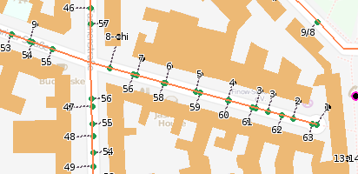
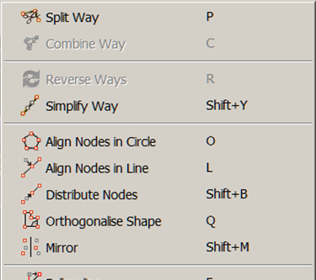
Datenmodelle
Relationen Relationen sind wie eine Ehe: individuelle Elemente, die in eine Beziehung zueinander gesetzt werden + kleinere Datenbank + keine redundanten Daten - Mapper braucht Erfahrung mit Relationen - nicht für Mapping-Anfänger geeignet - hohes Risiko unbeabsichtigter Zerstörung von Daten

Slide 6
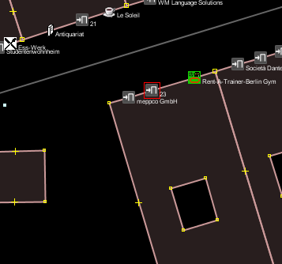
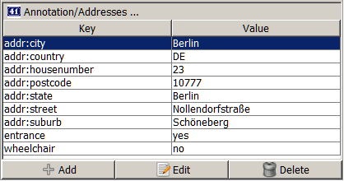
Datenmodelle
Karlsruher Modell + auch für Einsteiger leicht zu verstehen + für Auswertungssoftware leicht zu verarbeiten + kaum anfällig für unbeabsichtigte Zerstörung - Redundante Daten in der Datenbank --> - Gefahr von Diskrepanzen - unnötig große Datenmenge - größerer Aufwand bei Änderung von Straßennamen, Postleitzahlen
Keypad-Mapper 3 arbeitet nach dem Karlsruher Modell

Slide 7
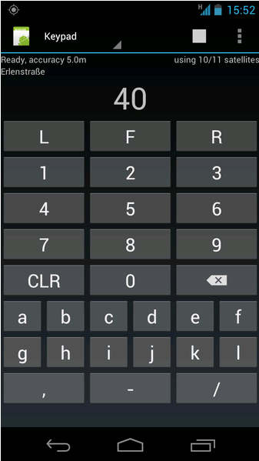
Historie des Keypad-Mappers
Version 1 publiziert Ende 2010 von Nic Roets (Süd Afrika) (nroets@gmail.com)
Version 2 publiziert Mitte 2011 von Cobra (Deutschland) cobra_osm@yahoo.com
Version 3.0 publiziert Februar 2013 von ENAiKOON msemm@enaikoon.de
Version 3.1 publiziert Juni 2013 von ENAiKOON msemm@enaikoon.de

Slide 8
Steckbrief
Release: Februar 2013, Update auf Version 3.1: heute!!
Plattform: Android
Aktive User: > 1.000
Download: Google Play, Amazon Store, ENAiKOON Server
OSM-Wiki Seite: deutsch, englisch, italienisch, niederländisch
Wishlist für Erweiterungen: auf Wiki-Seite

Slide 9
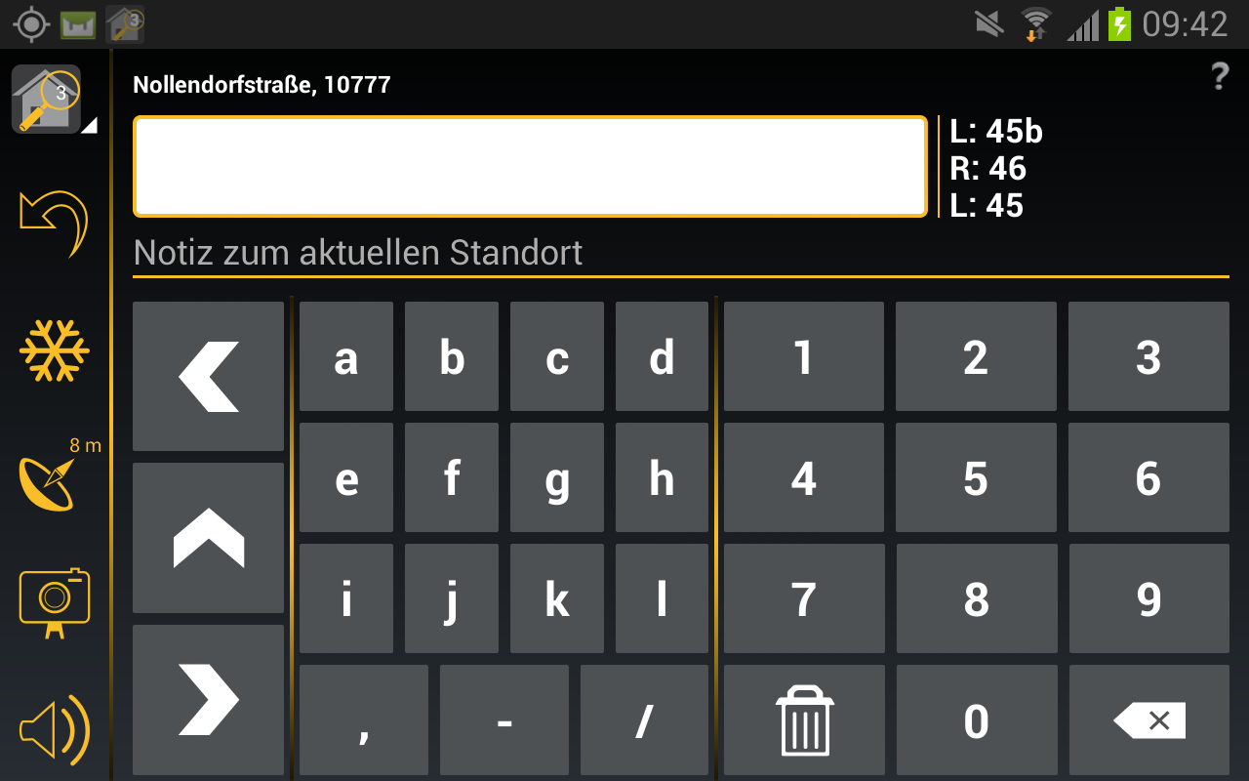
Features: Hausnummern-Erfassung
Hilfebildschirm
Aktuelle Straße und PLZ
Eingabefeld Hausnummer
Historie: letzte 3 Hausnummern
Menu-Bar • Rückgängig • GPS einfrieren • Anzeige GPS / Kompass • Foto mit GPS-Koord. in EXIF • Audio-Notiz mit GPS-Koord.
Eingabefeld für Zusatzinfos
Tastenfeld (abhängig von der Bildschirmgröße)

Slide 10
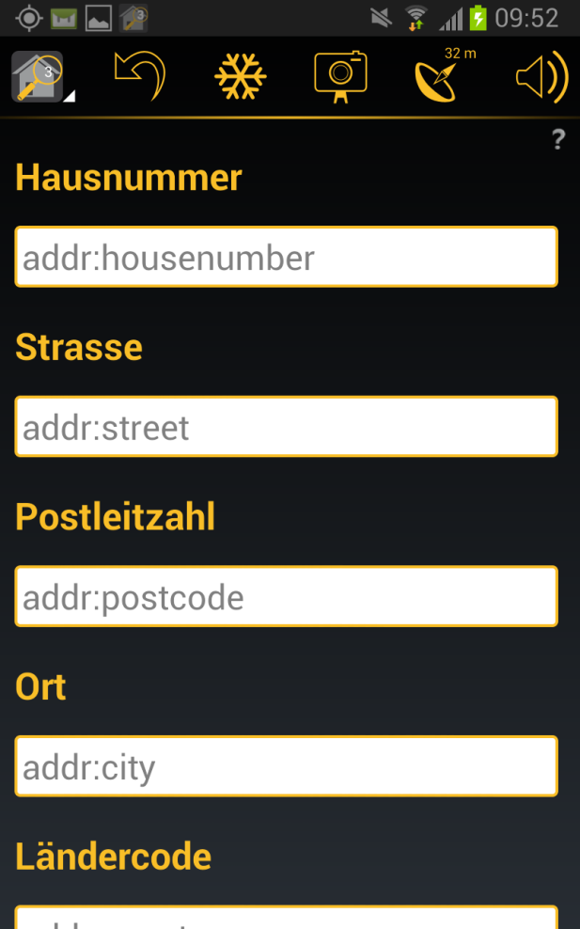
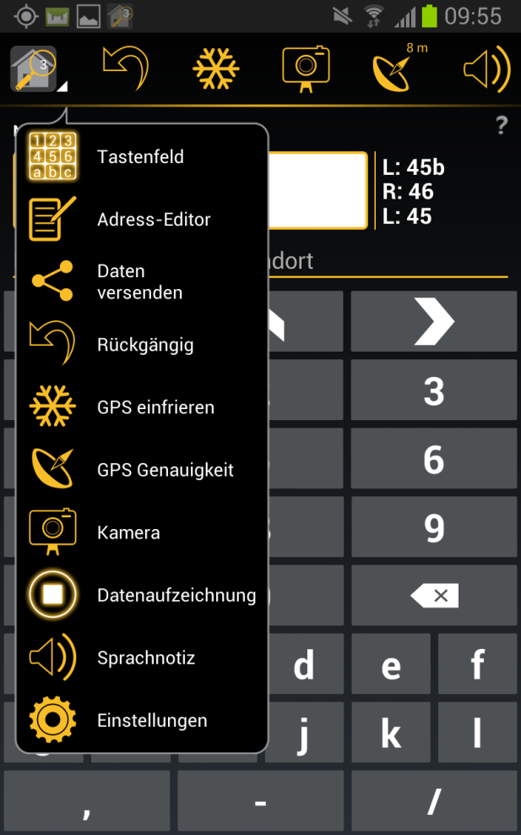
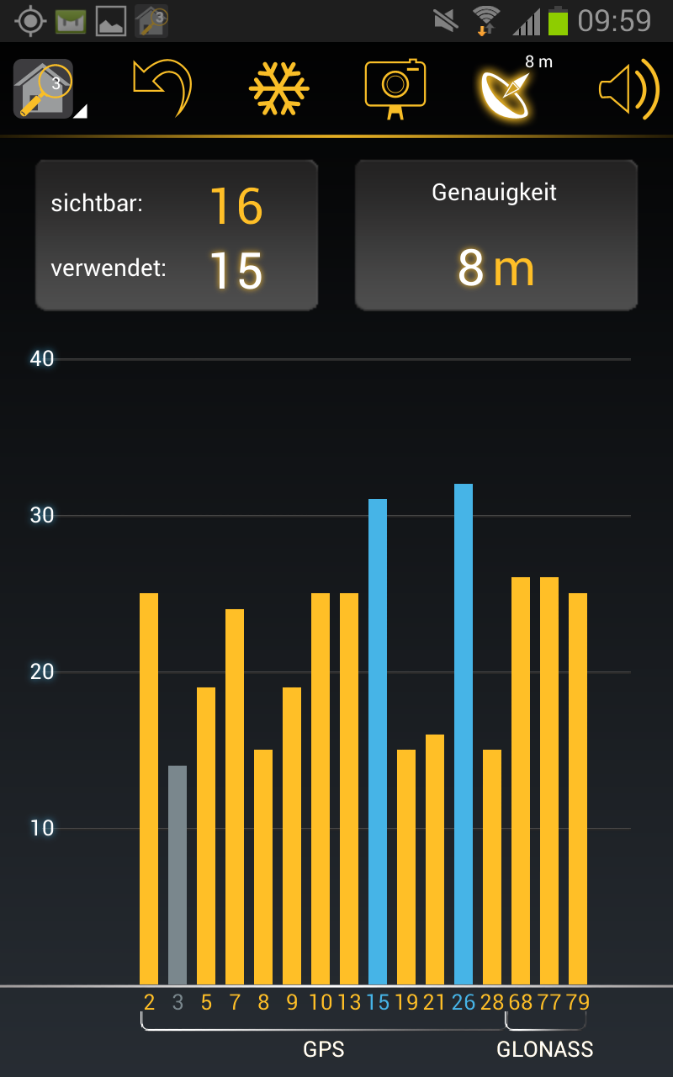
Features: Adressdaten und GPS-Genauigkeit

Slide 11
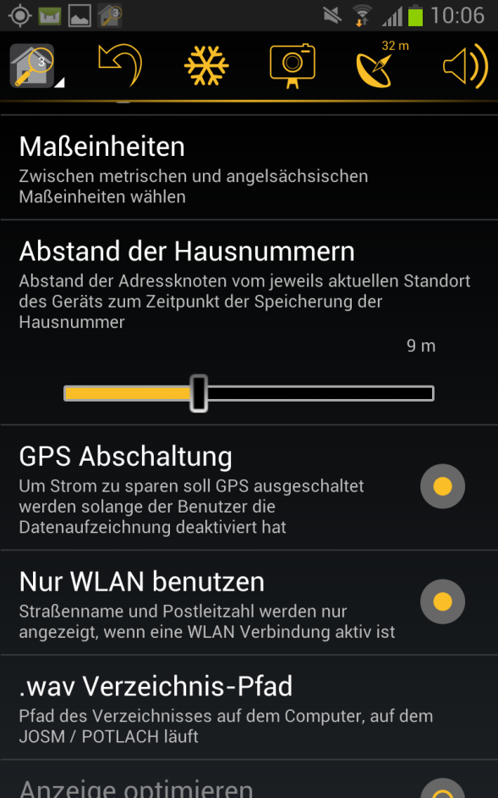
Optionen der Software (Auswahl)
Unterstützte Sprachen • deutsch • italienisch • englisch • polnisch • französisch • russisch • griechisch • spanisch • holländisch
Kompass-Auswertung für Richtungsberechnung
Abstand der Adress-Nodes querab zur Bewegungsrichtung
Maßeinheiten • metrisch • imperial
Standby-Modus des Bildschirms verhindern
Daten als E-Mail Anhang zum PC übertragen
GPS Stromsparmodus
JOSM .wav Verzeichnis einstellen
Entwickler über Programmfehler informieren
Gesammelte Daten löschen nachdem sie verarbeitet wurden

Slide 12
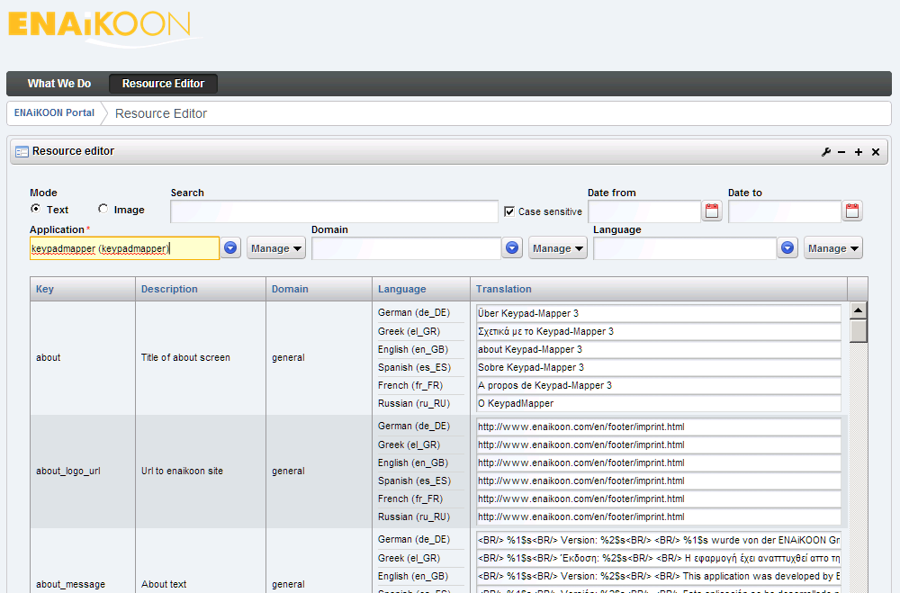
Backend-Dienste
NOMINATIM - Reverse Geocoding für die Berechnung von Straßenname / PLZ - Neuberechnung in der App alle 10 Sekunden - 4 eigene NOMINATIM Server - Regelmäßiges Datenupdate mittels DIFF Dateien
ENAiKOON Ressource-Editor - Mehr als 100.000 Text-Ressourcen (bis zu 18 Sprachen) - Mehr als 10.000 Grafik-Ressourcen, sprachabhängig → serverbasierte Ressource-Verwaltung

Slide 13
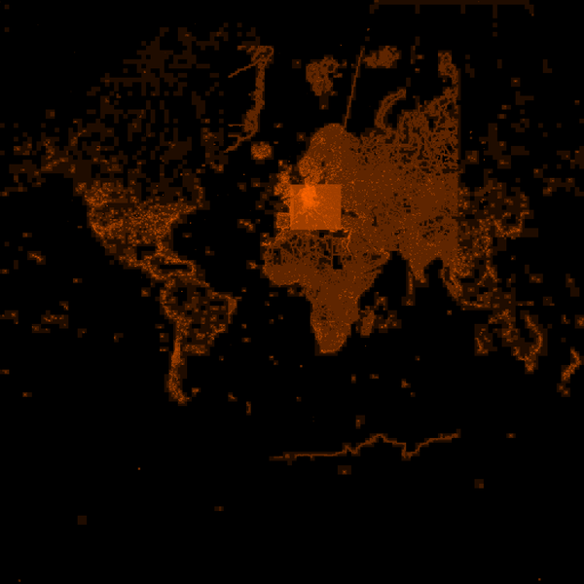
Weitere ENAiKOON Backend-Dienste
- TIREX Tiles 3 eigene Tile-Server mit TIREX Loadbalancer - OSRM Server 3 eigene OSRM-Server mit Loadbalancer - Offline Vector Map Daten für MapsForge 3 eigene Server zur Vektordaten-Generierung

Slide 14
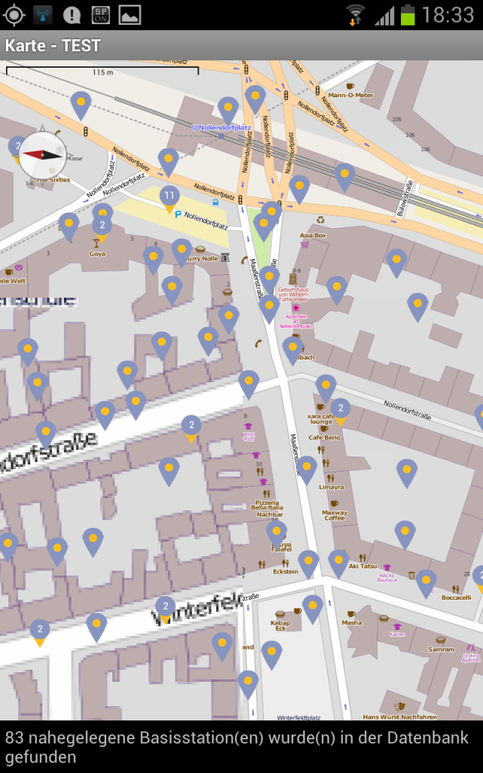
opencellid.org
GPS-Positionen von Mobilfunk-Sendemasten
Komplementär zu OpenStreetMap
OpenSource Download der Datenbanken: www.opencellids.org/en/download/
Größte OpenSource CellID Datenbank - 2.700.000 bekannte CellIDs - 400.000.000 Messungen - Täglich 1 Mio. neue Messungen, 1.500 neue Zellen
Maintainer ENAiKOON ist seit März 2013 Maintainer des Projekts und Inhaber der Domains

Slide 15
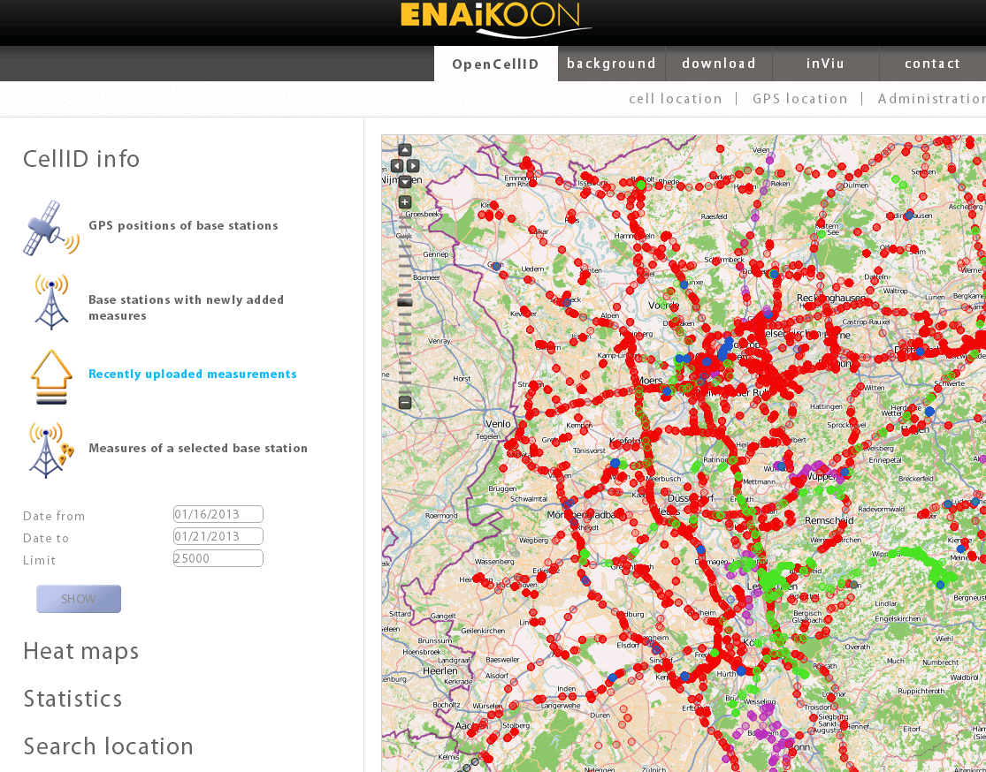
opencellid.org
Warum wurde OpenCellID in den Keypad-Mapper 3 eingebunden?
Wertvolle Datenquelle: Hausnummern werden oft abseits der großen Straßen erfasst
GPS ist ohnehin an
Mapper wird von diesem Zusatzfeature nicht abgelenkt da keine Bedienoptionen

Slide 16
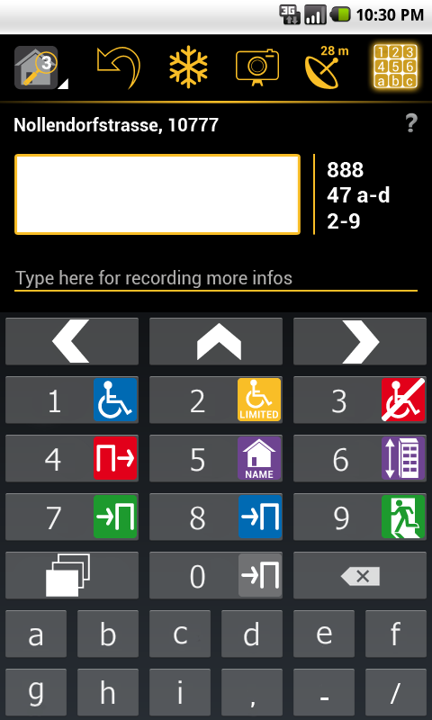
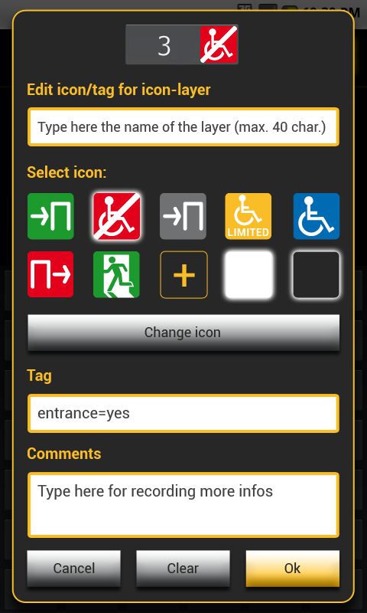
Weiterentwicklung: Version 3.2
Geplante Fertigstellung: Weihnachten 2013
Konfigurierbare Buttons im Keypad-Screen
Konfigurierbarer Menü-Balken
Integration geoChat
Liste fehlender Hausnummern
UI Verbesserungen

Slide 17
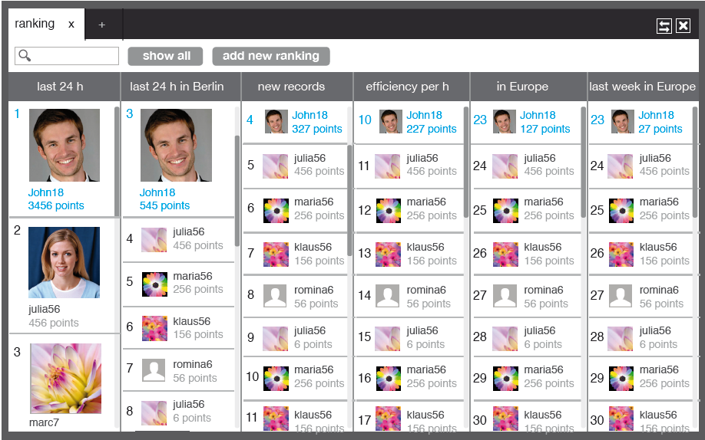
Weiterentwicklung: Version 3.3
Geplante Fertigstellung: Sommer 2014
Gamification: mehr Spaß durch - Teambildung - Aufgaben - Ranking-Listen
Kartenintegration: effizientere Durchführung der Mapping-Tour durch - Anzeige der aktuellen Position - Anzeige des zurückgelegten Wegs - Anzeige fehlender Hausnummern

Slide 18
Wie kann ich beitragen?

Slide 19
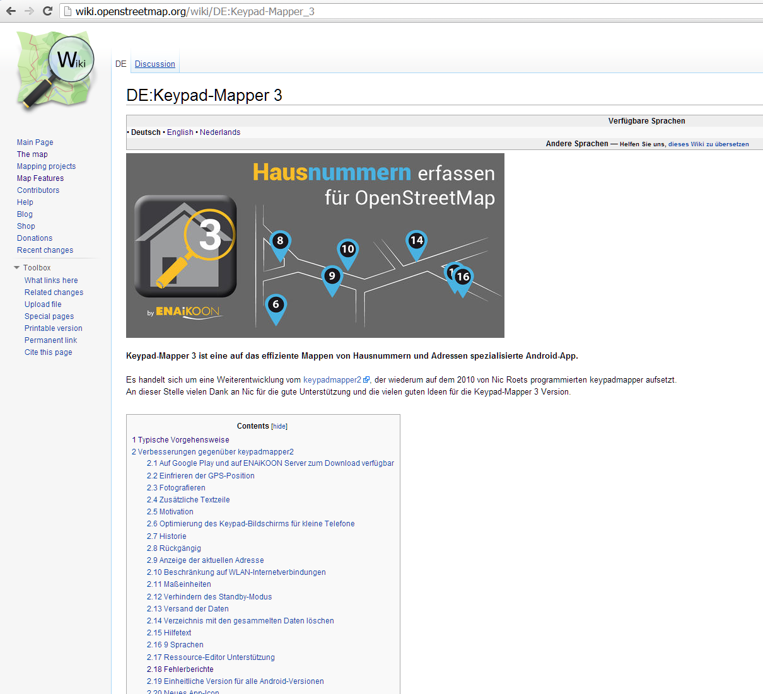
Schritt-1: OSM-Wiki Seite durchlesen
http://wiki.openstreetmap.org/wiki/DE:Keypad-Mapper_3

Slide 20
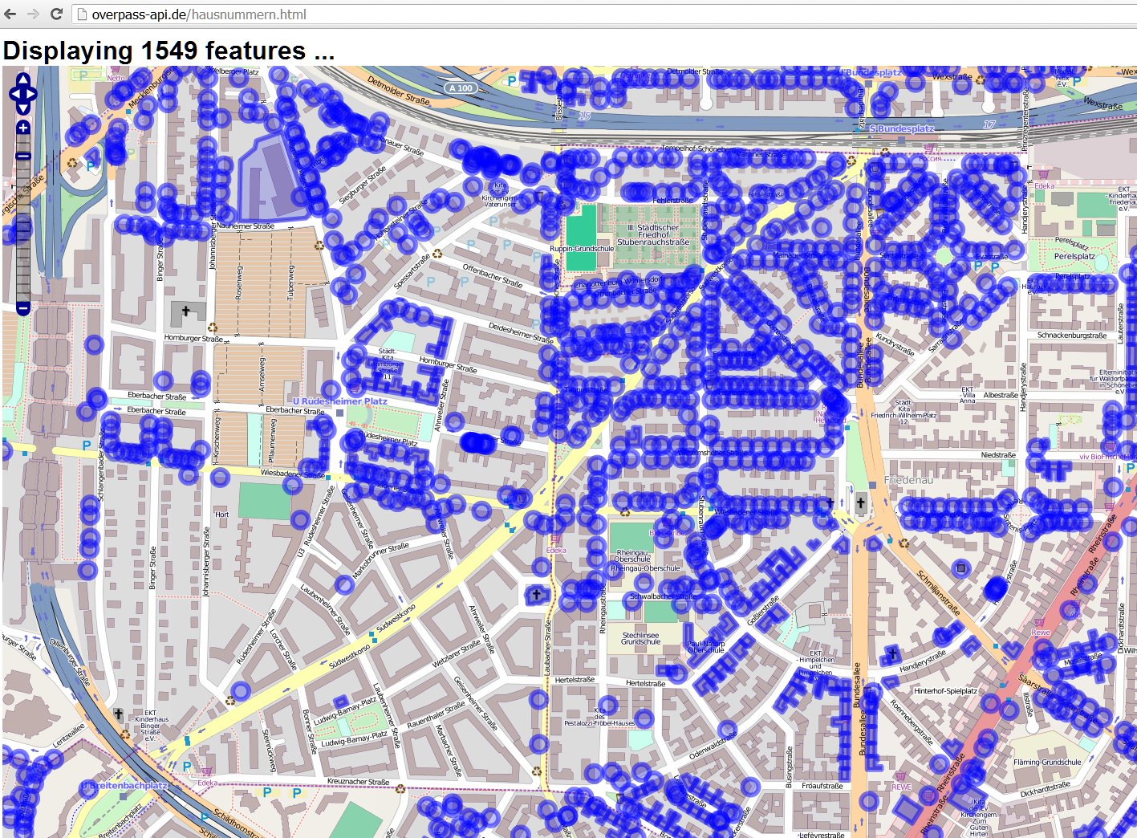
Schritt-2: Gegend mit wenig Adressen finden
http://overpass-api.de/hausnummern.html

Slide 21
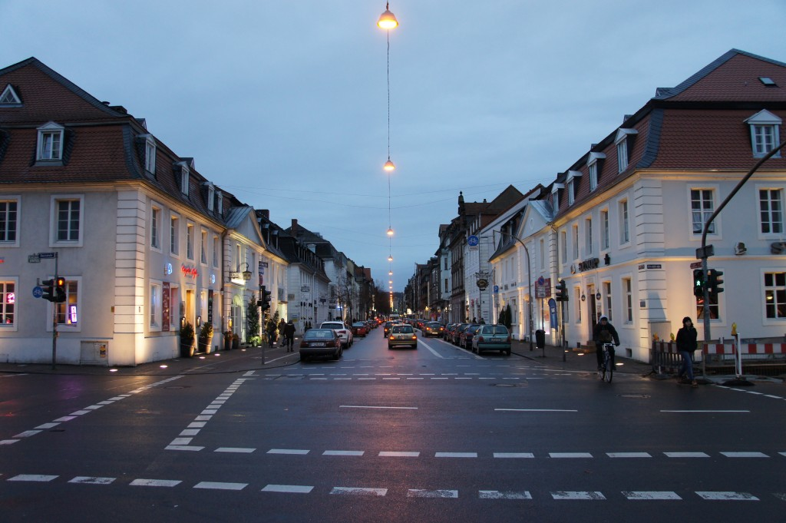
Schritt 3: Mappen und Spaß haben

Slide 22
Quo vadis OSM – Strategen gesucht für die Future-Group
Mehr als eine Million Mapper sind angetreten, Geo-Daten zu erfassen
Tausende von Entwicklern verbringen viel Zeit damit, diese Daten auszuwerten
Aber: wozu??
Strategische Erfahrung teilen? → mitmachen bei http://wiki.openstreetmap.org/wiki/Talk:Future

